Slide 1
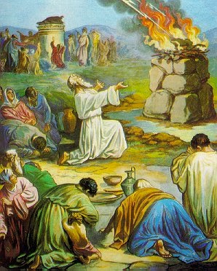
以利亞是神很重用的先知，在王上18章的記載，以利亞在迦密山上，以單人匹馬的形式，與侍奉巴力的 450 個先知 (再加上耶洗別所供養事奉亞舍拉的 400 個先知)，
進行了一塲獻祭大比鬥，因這塲比鬥的得勝，為以色列人帶來了大復興，而以利亞也登上了他作為先知事奉的峰點。
但忽然之間，在 19 章卻因耶洗别的一句說話而逃命到羅騰樹下求死，跌進了屬靈的低谷。
「有誰軟弱，我不軟弱呢？有誰跌倒，我不焦急呢？我若必須自誇，就誇那關乎我軟弱的事便了。」(林後 11:29-30)
1

Slide 2
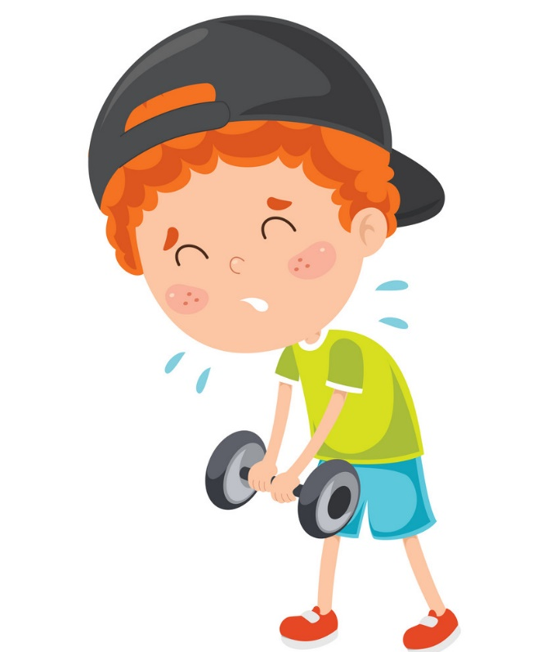
我們每個人都是軟弱的人，以利亞會忽然變得很軟弱，保羅承認他是個軟弱的人，教會的傳道人、領袖和基督徒都會有軟弱的時候，
因為軟弱就是人的本相。我們會很容易受到外在和內在的因素，忽然間對神失去了信靠的心，屬靈生命變得很低沉。
在這時候，唯一的出路，不單是要承認自己的軟弱，
更需要是歸回到神那裡，靠著神的恩典，把下垂的手，
發酸的腿，重新挺直起來，憑信心再得著靈裡剛强的生命。
2

Slide 3
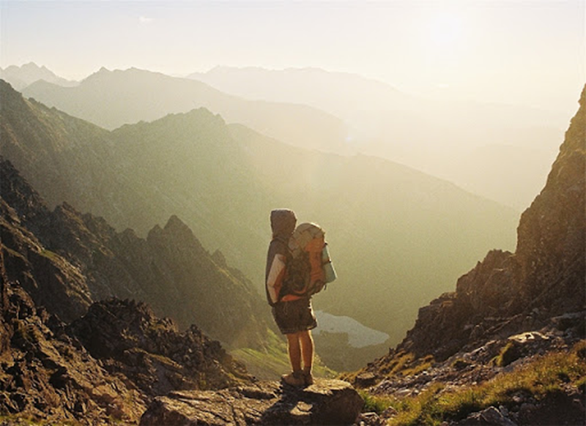
當以利亞在他的屬靈低谷裡，唯一走出低谷的出路，就是向神求助，不是向神求死。他還要做的，不是去躲避神，而是去直接回到神那裡，面對面的與神相遇，因而直接的
「聽」神要他所聽見的「聲音」；「看」神要他所看見的「異象」；「行」神要他所去行的「使命」。
這「聽」，「看」，「行」
就成為了以利亞從低谷中，再攀屬靈高峰的三個主要動作。
3

Slide 4
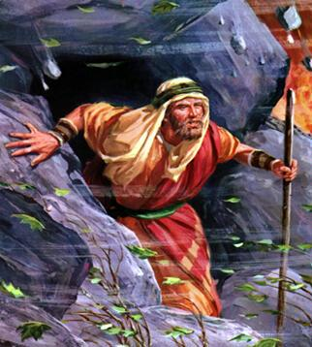
「聽」神要你所聽見的
王上19:9-14「他在那裡進了一個洞，就住在洞中。
耶和華的話臨到他說： 『以利亞啊， 你在這裡作
什麼？』他說：『我為耶和華萬軍之神大發熱心；
因為以色列人背棄了祢的約，毀壞了祢的壇，用刀
殺了祢的先知，只剩下我一個人，他們還要尋索我
的命。』耶和華說：『你出來站在山上，在我面前。』那時耶和華從那裡經過，在他面前有烈風大作，崩山碎石，耶和華卻不在風中；風後地震，耶和華卻不在其中；地震後有火，耶和華也不在火中；火後有微小的聲音。以利亞聽見，就用外衣蒙上臉，出來站在洞口。有聲音向他說：『以利亞啊，你在這裡作什麼？』他說：我為耶和華萬軍之神大發熱心；因為以色列人背棄了祢的約，毀壞了祢的壇，用刀殺了祢的先知，只剩下我一個人，他們還要尋索我的命。』」
4

Slide 5
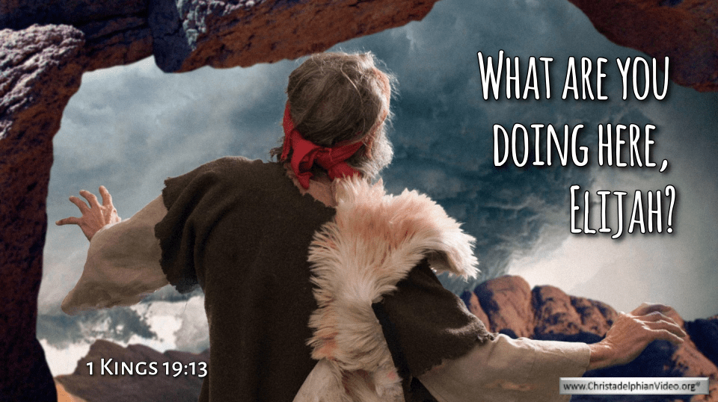
「你在這裏做甚麼？」
暗示了一個「任命」的問題。
神在何烈山召見摩西，是出於神主動呼召摩西接受「任命」。以利亞之跑到何烈山，目的是為了逃避耶洗别的威嚇，是出於自己錯誤的判斷，並不是出於神的傳召或命令。
以利亞啊，你在這裡作什麼？
「你在這裡做甚麼？」也包含著要以利亞去「反思己過」的意思。
神問夏娃：「你做的是甚麼事呢？」(創 3:13a) 用意是給夏娃
一個機會，去承認自己所犯的錯，可惜的是，夏娃的回答：「那蛇引誘我，我就吃了。」(創3:13b)
5

Slide 6
「我為萬軍之耶和華大發熱心，
因為以色列人背棄了祢的約，毀壞
了祢的壇，用刀殺了祢的先知，
只剩下我一個人，他們還要尋索我
的命！」(王上19:10,14) 。
以利亞的回答，顯出了他的屬靈
生命跌進低谷的主要原因，並不是耶洗别的恐嚇，而是以利亞的「自我」和「自義」。
以利亞啊，你在這裡作什麼？
「你在這裏做甚麼？」是何等重要的問題。無論我們是在甚麼的境况，或是在低谷，或是在高峰，當神向我們發出這個問題的時候，是要我們去檢視我們的定位，提醒我們的使命，
矯正我們的錯誤，甚至是責備我們的自義。
6

Slide 7

聆聽神微小聲音
vv.11-12 「耶和華說：『你出來站在
山上，在我面前。』那時耶和華從那
裡經過，在祂面前有烈風大作，崩山
碎石，耶和華卻不在風中；風後地震，
耶和華卻不在其中；地震後有火，耶和華也不在火中；火後有微小的聲音。」
「只有在静默裏，我們才聽到 神的心跳聲音。」
我們要承認，聽不到神向我們說話的原因，是由於我們周邊有太多其他的聲音，這些聲音很容易支配着我們的生活節奏。
7

Slide 8

倘若我們沒有時常讀神的話語，怎會能聽到神的聲音？當我們覺得神的聲音太微弱，要反問自己是否有時常藉著祈禱，等候，靜心地去聆聽神的聲音？這些都是老生常談，但我們卻沒有去做，反而說沒有聽到神的聲音。
「我今靜默主前，仰瞻恩主聖顏，默默無聲，以靈交談，
陳明我心所願；衷懷傾吐，一無隱暪，我心主心相合無間。」
願意我們都一同學習「聆聽神微小聲音」的功課，
以至我們能聽得到神要我們所聽的聲音。
8

Slide 9
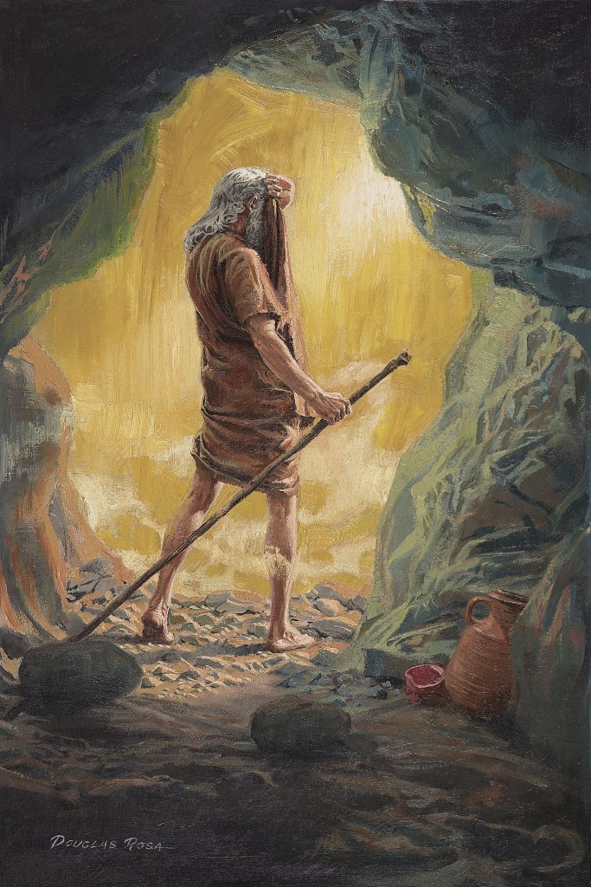
「看」神要你所看見的
從洞中走出洞外
v.9 - 以利亞當時是躲藏在洞中。
v.11 - 神對以利亞說：「你出來站在山上，在我面前。」
v.13 - 「以利亞聽見，就用外衣蒙上臉，
出來站在洞口。」
洞中是以利亞的安全地帶 (comfort zone) ，是他逃避
外面惡劣環境的安樂窩。神要以利亞從洞中走出洞外，
就是要他踏出他的安全地帶，才可以去領受神的使命。
9

Slide 10
從洞中向外看，就如坐井觀天，視線範圍是很有限制的。當以利亞在洞中的時候，他所看見的只是自己的困難，因而自怨自艾。神要以利亞走出洞外，是要以利亞將他的視線，轉移到神那裡。當神在洞口經過時，以利亞仍是留在洞中，vv.11-12「那時耶和華從那裡經過，在祂面前有烈風大作，崩山碎石，耶和華卻不在風中；風後地震，耶和華卻不在其中；地震後有火，耶和華也不在火中。」
神不要在洞口與以利亞講話，神要用烈風，崩山，地震、大火作為前導，傳召以利亞從洞中走出來，才與以利亞對話，才讓以利亞看見神要他所看見的異象。
10

Slide 11
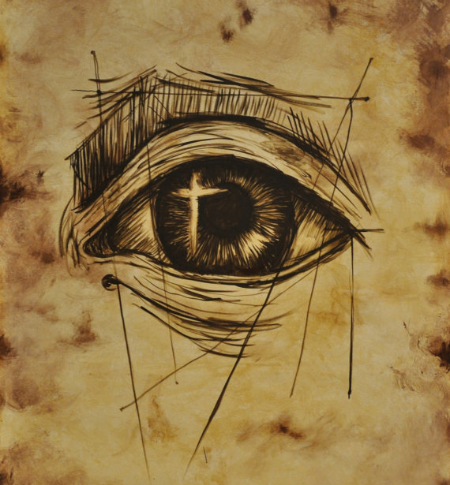
與神相遇見異象
第一個神吩咐以利亞去膏的人。是哈薛作亞蘭
王。神叫他去膏一個敵國君王，是要使用亞蘭
王作祂的工具，去處罰以色列人所犯的罪，藉
著外邦的亞蘭王，帶給以色列人應有的懲罰。
以利亞所要膏立為王的第二個人是耶戶，是神
給以色列人內部的刑罰。耶戶作以色列王之後，他要
除滅所有敬拜假神巴力的人。
神吩咐以利亞所要膏立的第三個人，是要接續他作先知的以利沙。以利沙的任務是在北國以色列工作，使人民的心回轉歸向神。
11

Slide 12

箴 29:18
「沒有異象，民就放肆；」
「放肆」可解作「忽視、放鬆」。
當我們願意與神相遇的時候，
我們才會真正看見神所要我們
看見的異象，呼召，使命和目標。
要走出靈裡的低谷，就要從神那裡重新
看見祂所給我們的異象，呼召，使命和目標。
12

Slide 13
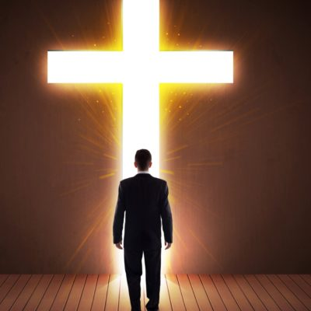
「行」神要你所去行的
以行動回應使命
v.15「耶和華對他說：『你回去，從曠野
往大馬色去。到了那裡，就要膏哈薛作
亞蘭王，…』」
v.19「於是，以利亞離開那裡走了，」
很多時，並不是我們沒有看見神給我們的異象，呼召，
使命和目標，而是我們沒有「立即」以行動去回應。
不「立即」以行動去回應，我們就會淡忘了所看見的異象，沖淡了原有對使命的熱切。
「等我聽清楚神的聲音」，「讓我看清楚神的召命」；
往往只是我們的藉口，成為我們的「拖字訣」而已。
13

Slide 14
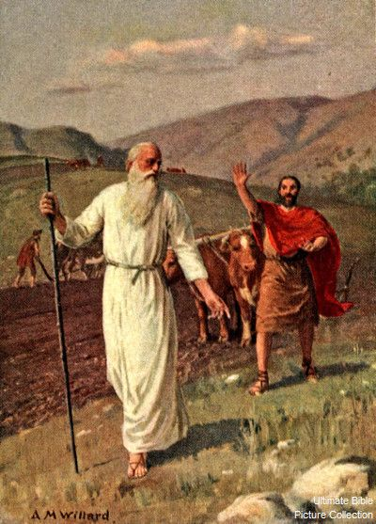
隨主旨意向前行
王上 19:19-21「於是，以利亞離開那裡走了，
遇見沙法的兒子以利沙耕地；在他前頭有十二
對牛，自己趕著第十二對。以利亞到他那裡去，將自己的外衣搭在他身上。以利沙就離開牛，跑到以利亞
那裡，說：『求你容我先與父母親嘴，然後我
便跟隨你。』以利亞對他說：『你回去吧，我
向你作了什麼呢？』以利沙就離開他回去，宰了一對牛，用套牛的器具煮肉給民吃，隨後就起身跟隨以利亞，服事他。」
以利沙作為以利亞的先知承繼人，是要肯付上「放下事業，離開家人」的代價，還要加上「破釜沉舟」的決心 。
14

Slide 15
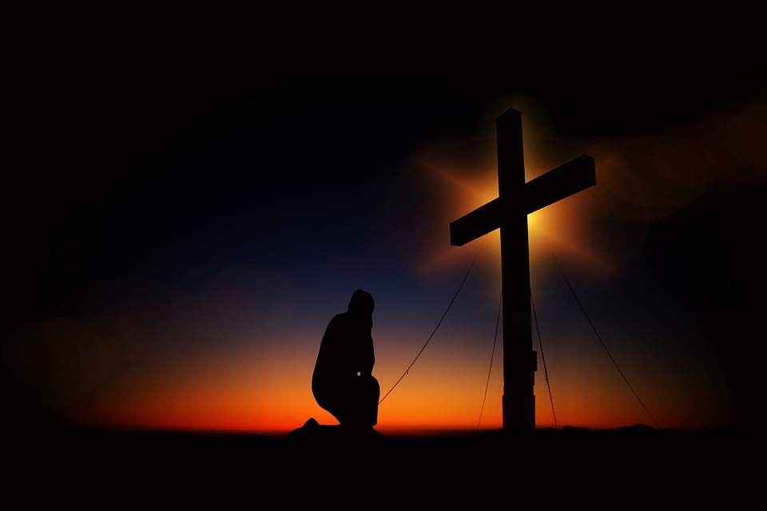
在這疫情時代，我當作甚麼？
新冠疫情，其實已經敲響了末世的
警鐘，我們需要把握還有的時機，
勇敢為主作美好福音的見証。
疫情過後，教會需要復興，我們更
需要復興，求主燃點復興的火焰，
更熱心事奉，更忠心擺上，更努力為主作工。
求神開我們的耳朶，使我們能「聽」神要我們聽見的聲音，開我們的眼睛，使我們能「看」神要我們看見的異象，更求神加恩加力，使我們能「行」神要我們去行的服事。啊們！
15

